Slide 1

Запись на программы дополнительного образования с помощью информационной платформы «навигатор дополнительного образования»
edo.72to.ru

Slide 2
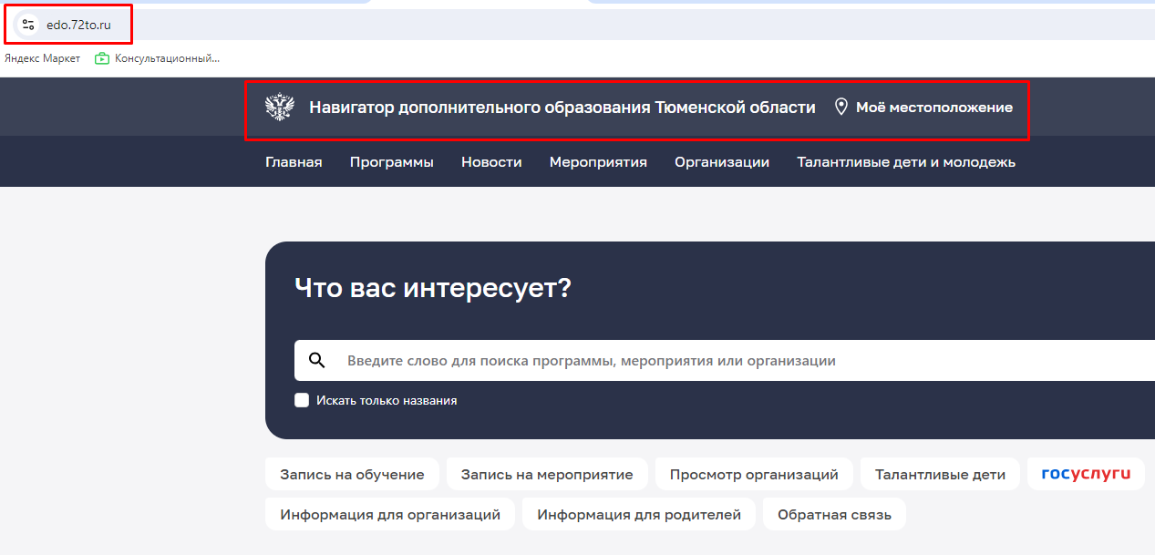
Перейти на портал навигатора по ссылке: edo.72to.ru

Slide 3
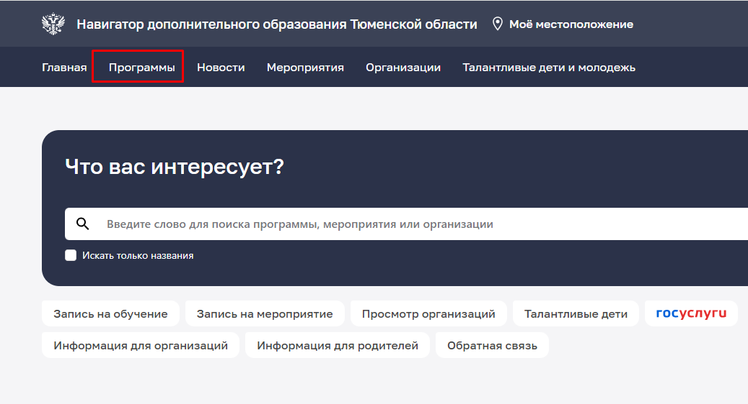
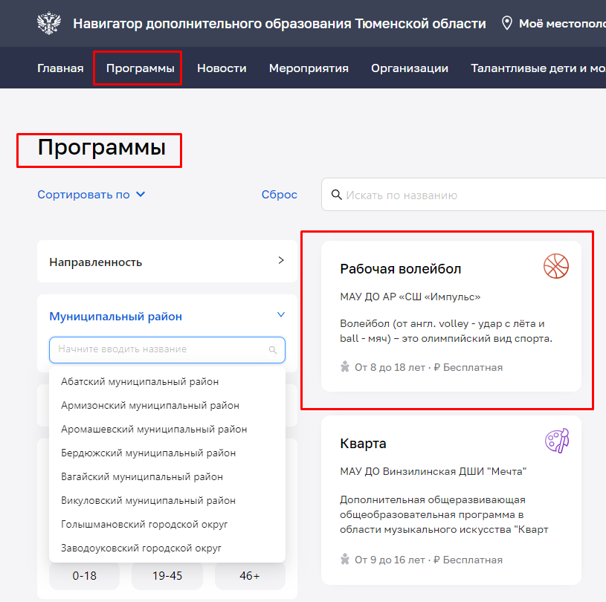
Способы выбора программ модуль «программы»

Slide 4
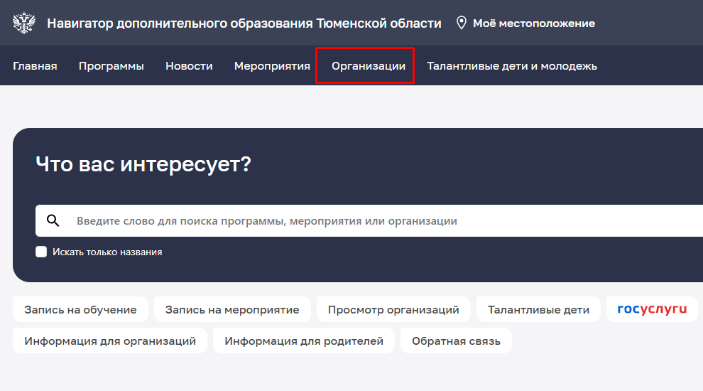
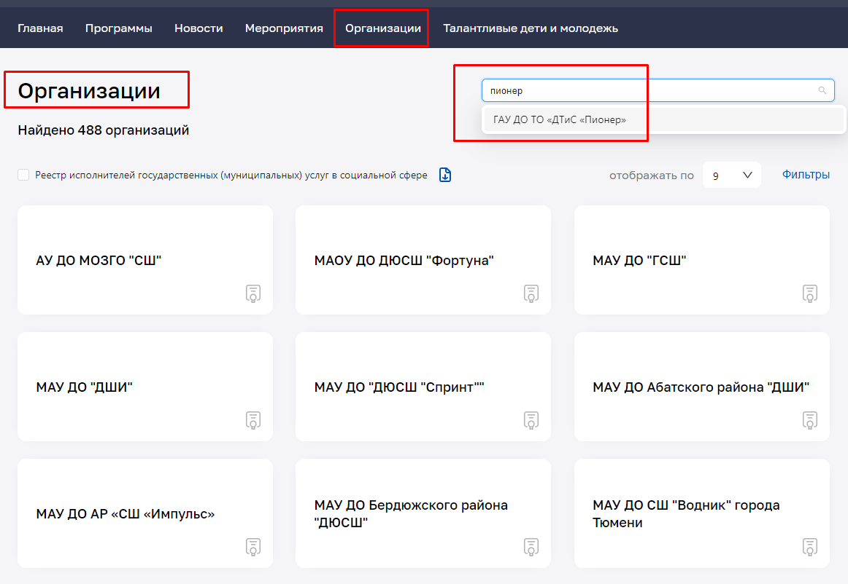
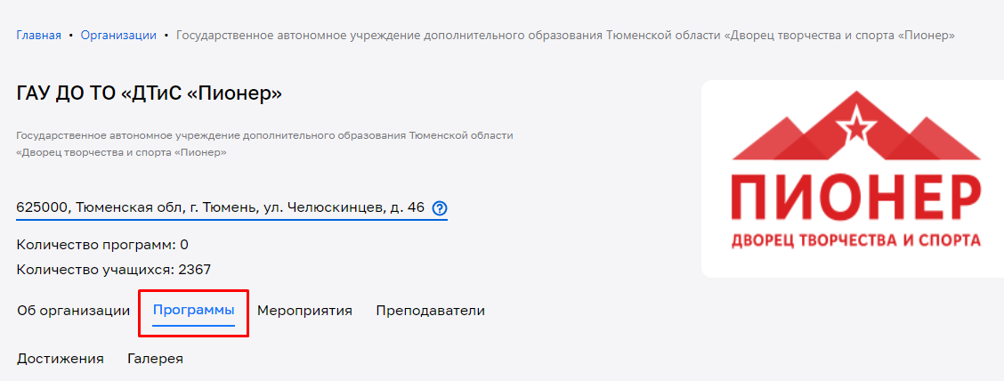
Способы выбора программ модуль «Организации»

Slide 5
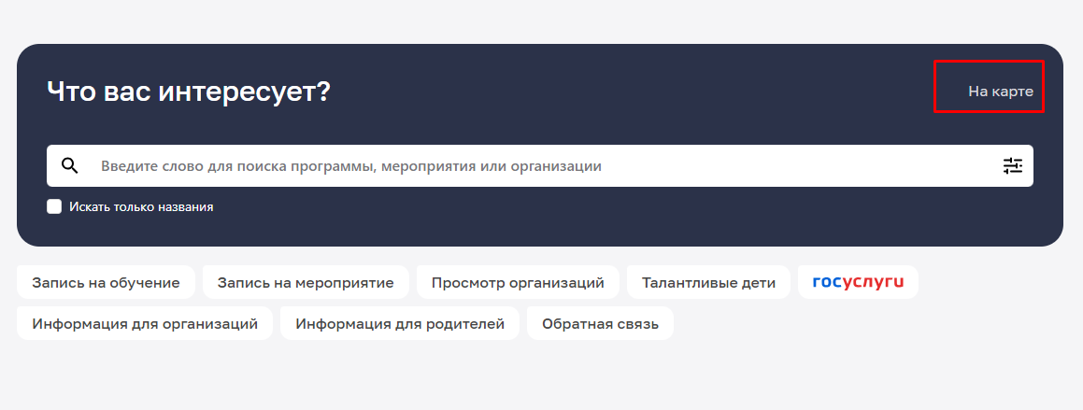
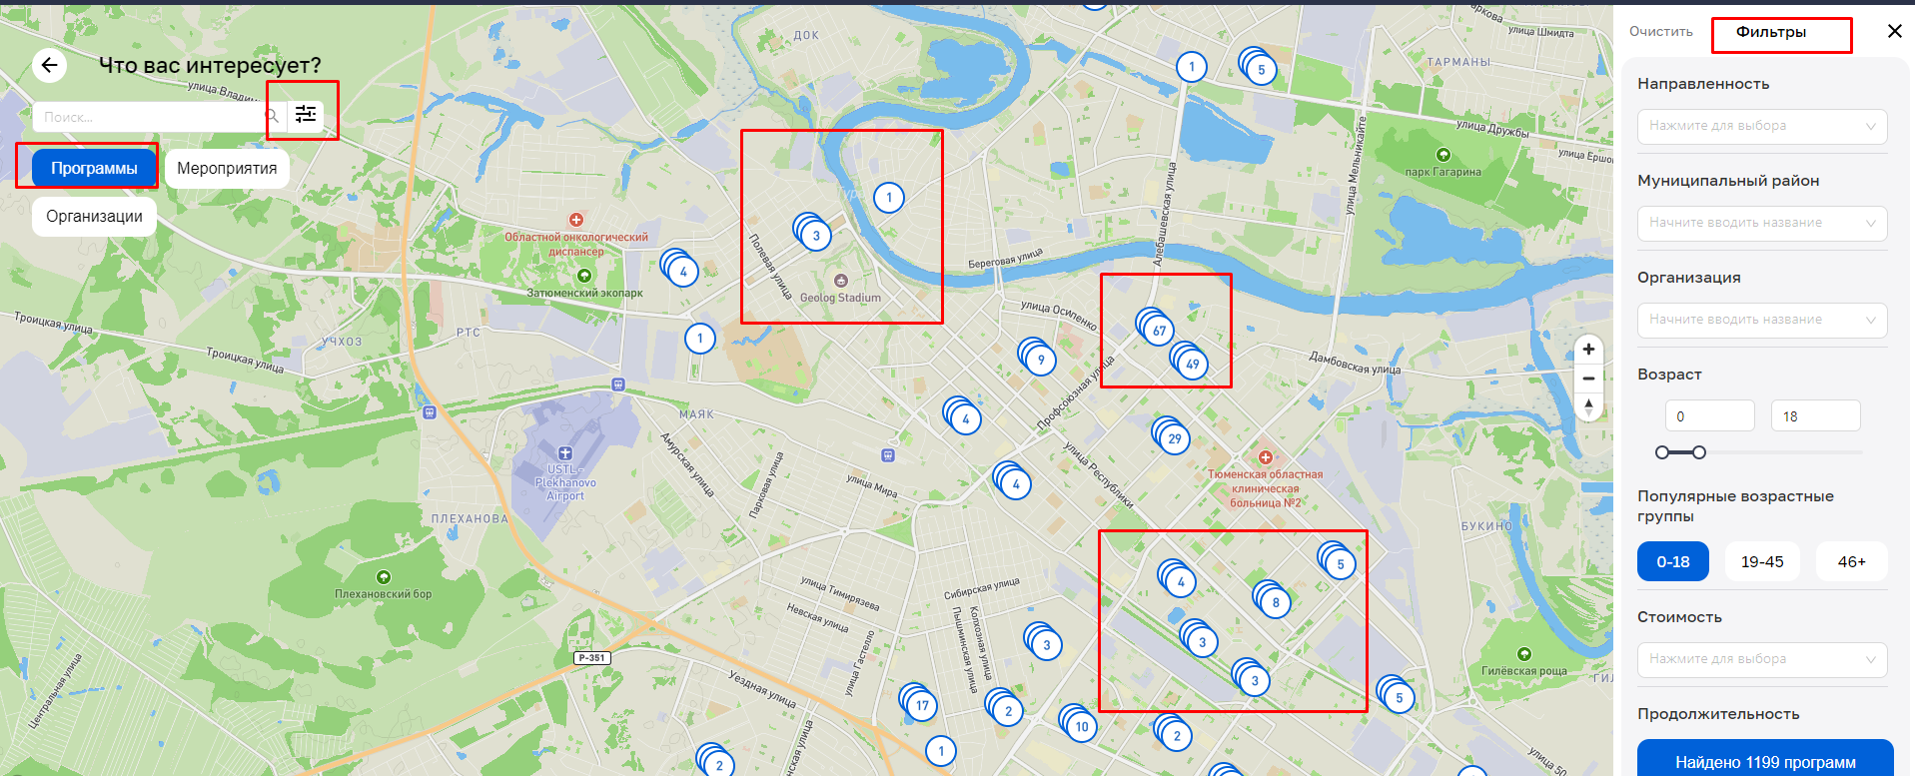
Способы выбора программ картографический модуль
(карта сайта)

Slide 6
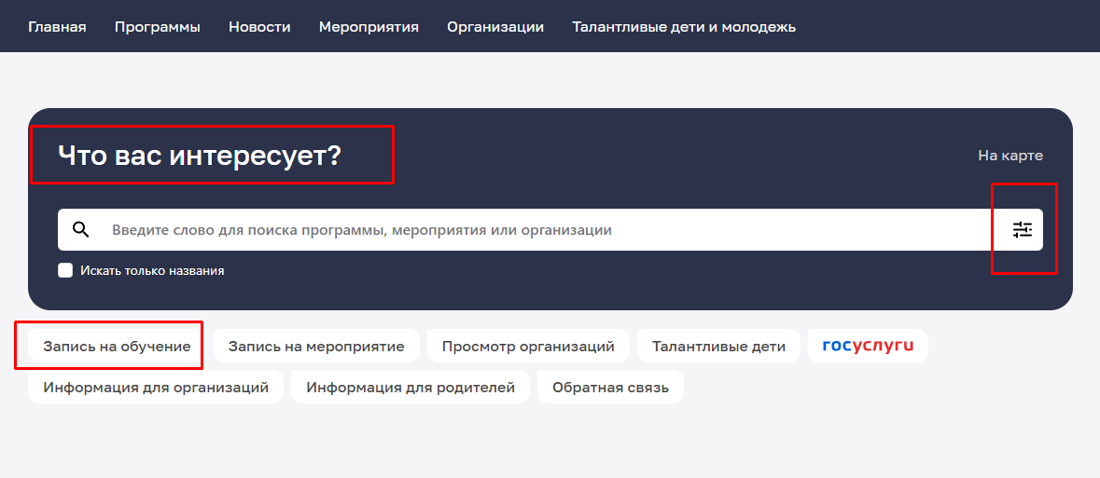
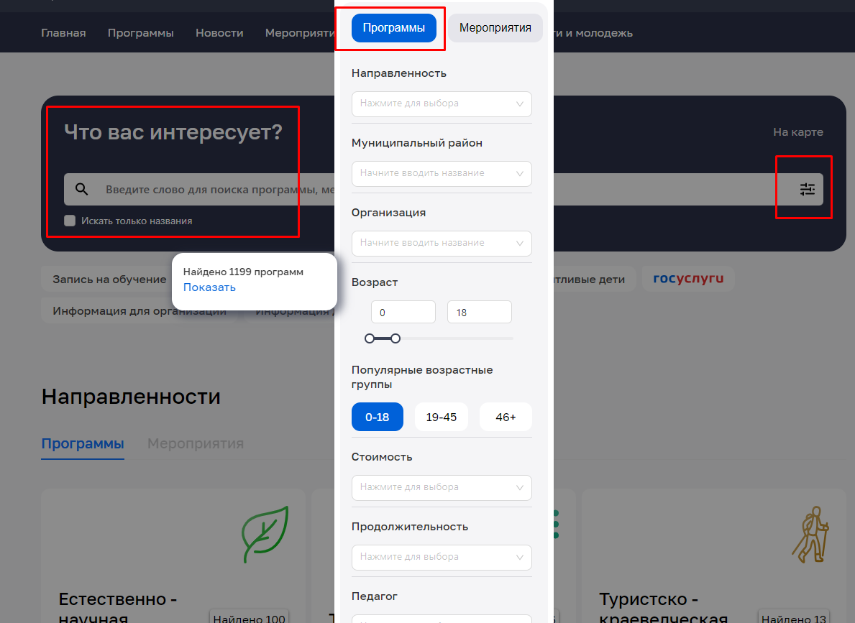
Способы выбора программ
Вкладка «поиск» на главной странице
Навигатора

Slide 7
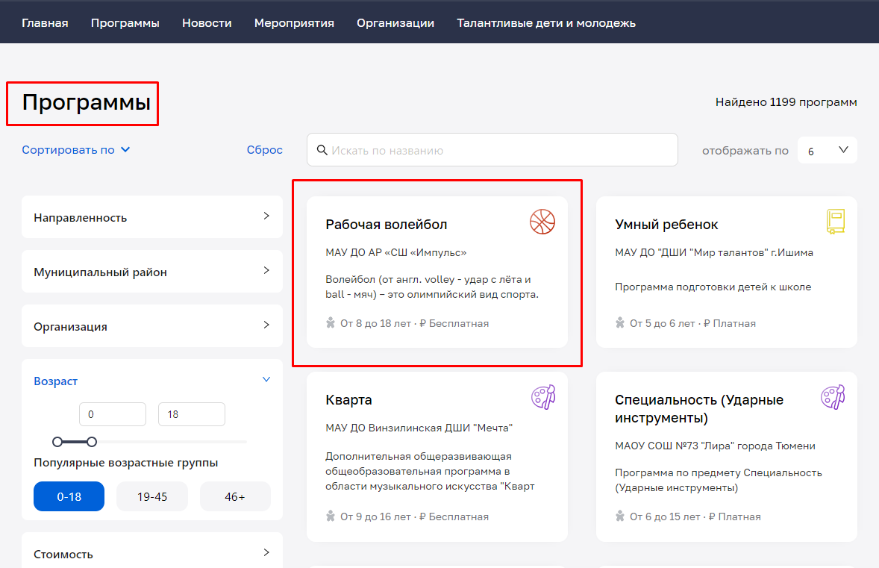
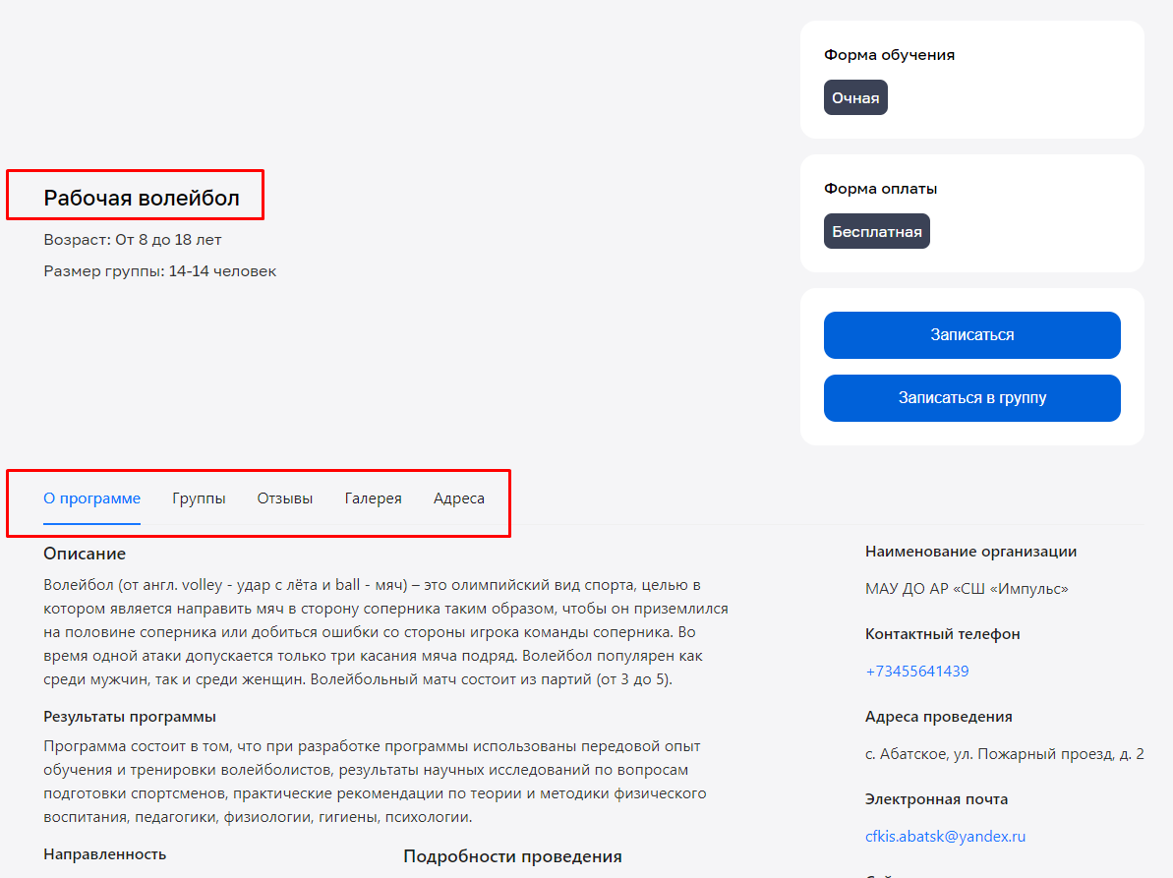
Карточка программы в каталоге программ

Slide 8
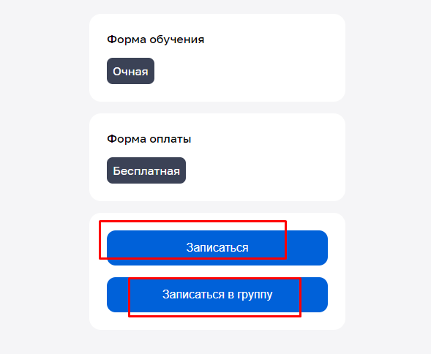
Вкладка «записаться\записаться в группу»

Slide 9
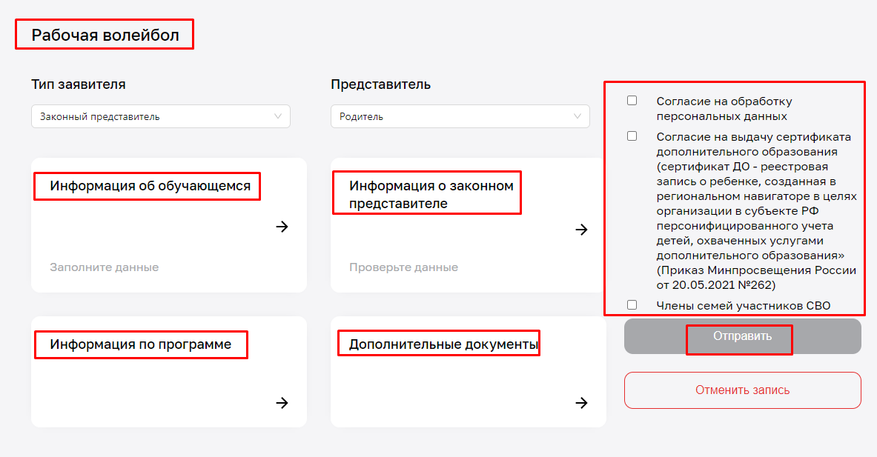
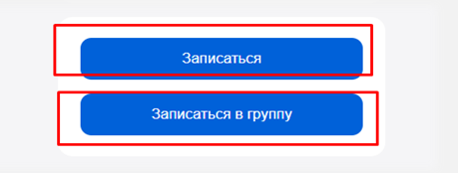

Этапы заполнения данных

Slide 10
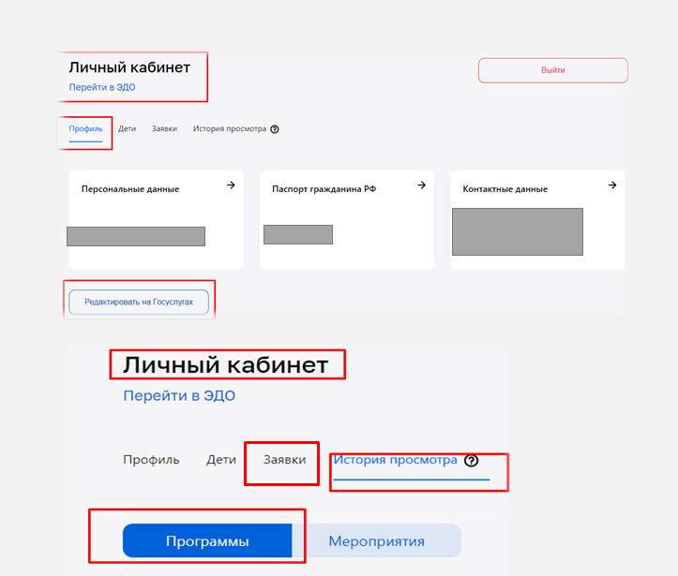

ЛИЧНЫЙ КАБИНЕТ ПОЛЬЗОВАТЕЛЯ

